Slide 1
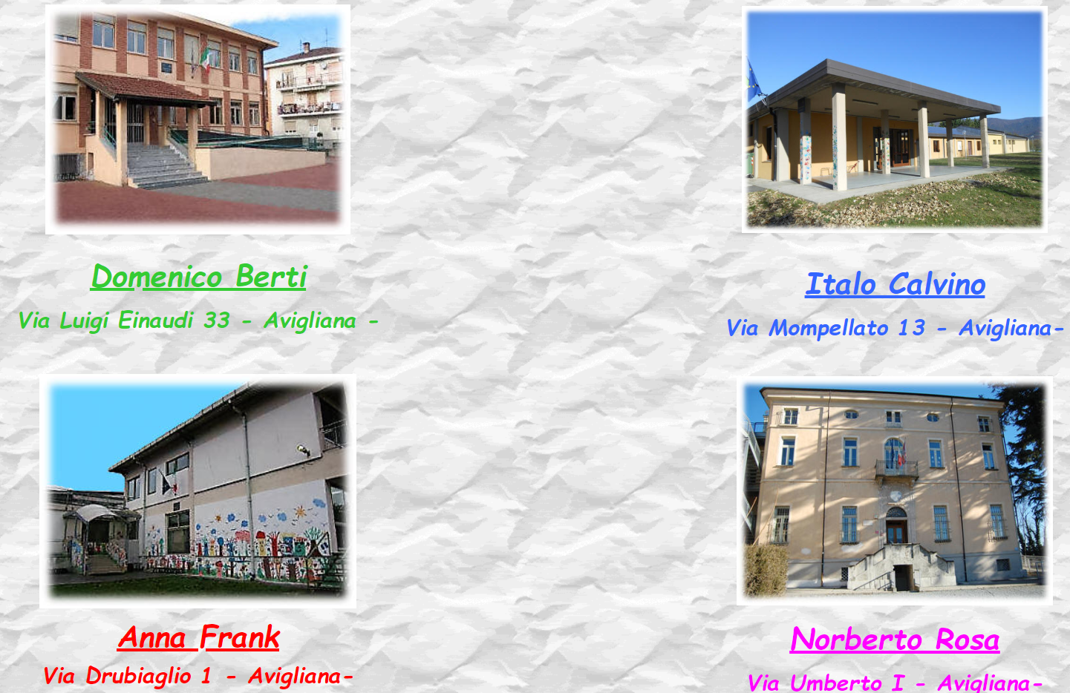
Istituto Comprensivo di Avigliana
Via Cavalieri di Vittorio Veneto 3, 10051 Avigliana (To).
Tel. 011 9328041 / 011 9328771 Fax 0119341984
e-mail: TOIC8AG00R@pec.istruzione.it
Sito web: www.istitutocomprensivoavigliana.edu.it
Chi siamo?

Slide 2
Un libro:
indica l'apprendimento, lo studio, le abilità che la scuola comunica.
I colori dell'arcobaleno: simboli di pace e di amicizia, valori da cui non vogliamo distaccarci.
Tre bimbi:
ad indicare i ragazzi, le bambine ed i bambini che compongono le
nostre classi e sezioni di Scuola dell'Infanzia, Scuola Primaria e Scuola Secondaria.
Le magliette dell'Italia e dell'Europa:
ad indicare che ci identifichiamo nel nostro paese, ma siamo aperti al mondo.
La firma autografa
di Defendente Ferrari:
ad indicare un pregresso della
Scuola Secondaria che diventa patrimonio dell’Istituto

Slide 3
VISION DELL’I.C.
Formare persone in grado di pensare ed agire autonomamente e responsabilmente all’interno della società, strutturando un progetto globale (PTOF) che, attraverso lo strumento giuridico dell’autonomia, coinvolga tutti i soggetti protagonisti del processo di crescita:
• lo studente
• la famiglia
• i docenti
• il territorio
Lo studente nella interezza della sua persona: soggettiva, cognitiva, relazionale, spirituale e professionale, quindi non solo destinatario di un servizio scolastico, ma parte in causa capace di partecipare attivamente alla realizzazione di se stesso, del proprio progetto di vita ed intervenire per migliorare la scuola e più in generale il proprio contesto di appartenenza.
La famiglia nell'espletare responsabilmente il suo ruolo, condividendo il patto educativo finalizzato al raggiungimento della maturità dei ragazzi.
I docenti nell'esercizio della loro professionalità, attivando un processo di apprendimento continuo, graduale, flessibile, centrato sullo sviluppo di abilità e competenze, in una continua riflessione sulle pratiche didattiche innovative e coinvolgenti.
Il territorio che, in un rapporto organico, attivo, funzionale e condiviso con le istituzioni e ampliato in una dimensione europea, viene inteso come contesto di appartenenza ricco di risorse e vincoli, da cogliere e da superare e con il quale interagire ed integrarsi.

Slide 4
MISSION DELL’I.C.
Il personale docente e non docente dell’I.C. di Avigliana, si impegna ad accogliere ed accompagnare i bambini e i ragazzi in un cammino orientato a formare cittadini competenti ed informati, che affrontino il cambiamento con responsabilità e apportando il loro contributo costruttivo.
Un sistema formativo, aperto verso l’esterno, integrato e complessivo, fondato sul rispetto della persona e sulla valorizzazione dei rapporti interpersonali ed inter istituzionali.

Slide 5
CONTINUITÀ
ASCOLTO E ACCOGLIENZA
CAMBIAMENTO
ORIENTAMENTO
COMUNICAZIONE EFFICACE
INCLUSIVITA’
PROGETTAZIONE
RESILIENZA
VALORIZZAZIONE DELL’ALUNNO

Slide 6
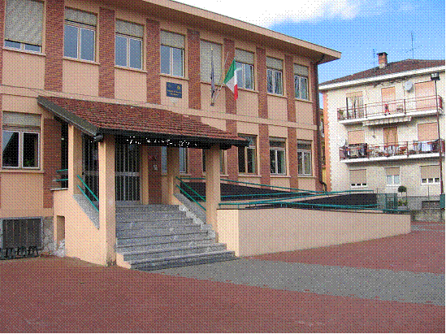
Istituto Comprensivo di Avigliana
Via Cavalieri Vittorio Veneto 3, 10051 Avigliana (To).
Tel. 011 9328041 / 011 9328771 Fax 0119341984
e-mail: TOIC8AG00R@pec.istruzione.it
Sito web: www.istitutocomprensivoavigliana.edu.it
QUALE TEMPO SCUOLA?

Slide 7
Iscrizioni anno scolastico 2021/2022
SCUOLA PRIMARIA
I genitori o i soggetti esercenti la potestà genitoriale sul minore debbono iscrivere alla prima classe della scuola primaria le bambine e i bambini che compiono i sei anni di età entro il 31 dicembre 2021.

Slide 8
Iscrizioni anno scolastico 2021/2022
ALUNNI ANTICIPATARI
I genitori hanno la facoltà di iscrivere anticipatamente anche le bambine e i bambini che compiranno i sei anni di età entro il 30 aprile del 2022.
Nei confronti delle bambine e dei bambini in anticipo, le scuole destinatarie dell’iscrizione debbono assicurare le condizioni idonee per una proficua accoglienza ed un efficace inserimento.
Per una scelta meditata e consapevole, i genitori possono avvalersi, a richiesta, anche delle indicazioni e degli orientamenti da parte delle scuole dell’infanzia frequentate dai propri figli.

Slide 9
Iscrizioni anno scolastico 2021/2022
Come per gli scorsi anni, in base a quanto disposto dalla legge n. 135/2012, recante “Disposizioni urgenti per la razionalizzazione della spesa pubblica”, le iscrizioni dovranno essere effettuate esclusivamente on line, per tutte le classi iniziali dei corsi di studio (scuola primaria, secondaria di primo grado e secondaria di secondo grado).
A tal fine, il Ministero ha realizzato una procedura informatica, disponibile sul portale MIUR, (www.istruzione.it/iscrizionionline/) per poter effettuare con modalità on line le iscrizioni degli alunni.
Le istituzioni scolastiche destinatarie delle domande offriranno un servizio di supporto per le famiglie prive di strumentazione informatica.
Le famiglie possono presentare una sola domanda di iscrizione.

Slide 10
Iscrizioni anno scolastico 2021/2022
Adempimenti delle famiglie
Le famiglie per poter effettuare l’iscrizione on line devono:
individuare la scuola d’interesse (anche attraverso l’aiuto di “Scuola in Chiaro”) ;
registrarsi sul sito www.istruzione.it/iscrizionionline/, seguendo le indicazioni presenti. La funzione di registrazione sarà attiva a partire dalle ore 9 del 19 dicembre 2020, con anticipo rispetto all’apertura delle procedure di iscrizioni on line (04 gennaio 2021);
- compilare la domanda in tutte le sue parti. Le famiglie registrano e inviano la domanda d’iscrizione alla scuola di destinazione attraverso il sistema “Iscrizioni on line” in modo diretto;

Slide 11
Iscrizioni anno scolastico 2020/2021
Adempimenti delle famiglie
il sistema“Iscrizioni on line” si farà carico di avvisare le famiglie, via posta elettronica, in tempo reale dell’avvenuta registrazione o delle variazioni di stato della domanda. La famiglia, inoltre, attraverso una funzione web potrà in ogni momento seguire l’iter della domanda inoltrata.

Slide 12
Iscrizioni anno scolastico 2021/2022
Ogni singola istituzione scolastica mette a disposizione delle famiglie il proprio Piano dell’offerta formativa triennale (P.T.O.F.) recante le articolazioni e le scansioni dell’orario settimanale delle lezioni e delle attività (inclusa l’eventuale distribuzione dei rientri pomeridiani) e la disponibilità dei servizi di mensa.
Visualizzabile sul sito dell’Istituto Comprensivo e su «Scuola in chiaro»

Slide 13
Il tempo-scuola
Le classi prime possono essere formate con le seguenti articolazioni orarie settimanali:
a) classi funzionanti con 24 ore: l’adozione di questo modello si rende possibile solo in presenza di un numero di domande che consenta la formazione di una classe;
b) classi funzionanti con 27 ore;
c) classi funzionanti con orario sino a 30 ore;
d) classi funzionanti a tempo pieno, con 40 ore e con due docenti, senza le compresenze, comprensive di assistenza alla mensa.
L’accoglimento delle opzioni fino a 30 ore settimanali o per il tempo pieno è subordinato alla esistenza delle risorse di organico e alla disponibilità di adeguati servizi, circostanze queste che dovranno essere portate a conoscenza dei genitori, anche con apposita nota da prevedere sul modulo on line di iscrizione.

Slide 14
Il tempo-scuola
Con riferimento alle diverse opzioni, le istituzioni scolastiche organizzano le attività didattiche tenendo conto dei servizi attivabili e delle consistenze di organico.
In considerazione della possibilità che si verifichi eccedenza di domande rispetto ai posti disponibili e che, conseguentemente, si renda necessario indirizzare verso altri istituti le domande non accolte (anche in base ai criteri di precedenza deliberati dal consiglio di istituto), le famiglie, in sede di presentazione delle istanze di iscrizione on line, possono indicare, in subordine, fino ad un massimo di altri due istituti di proprio gradimento.
Sarà cura del sistema di iscrizioni on line provvedere a comunicare alla famiglia, con le modalità previste nell’Allegato Tecnico, di aver inoltrato la domanda di iscrizione verso l’istituto scolastico indicato in subordine.
Si fa presente che l’accoglimento della domanda di iscrizione da parte di una delle istituzioni scolastiche indicate nel modulo on line rende inefficaci le altre opzioni.

Slide 15
Tempo-Mensa
27 e 30 ore: questo tempo non viene coperto dalla scuola ma da una cooperativa che garantisce l’assistenza nel corso della mensa - pagamento a carico delle famiglie.
TEMPO PIENO MINISTERIALE (40 ore date in assegnazione dal Ministero e non sperimentali): unico tempo – mensa garantito dalle insegnanti – gratuito per le famiglie.

Slide 16
Iscrizioni: cosa fare?
I bambini possono essere iscritti in una sola scuola.
Termine delle iscrizioni: 25 gennaio 2021.
Iscrizioni on line: www.istruzione.it/iscrizionionline/
Partecipare agli Open day on line dei vari plessi
In caso di dubbi rivolgersi al servizio di consulenza per i genitori.

Slide 17
CONSULENZA
I genitori potranno telefonare per consulenze “didattiche” allo 0119328041/ 0119328771 dalle ore 11 alle ore 12 nei giorni
VENERDI’ 8 gennaio
VENERDI’ 15 gennaio
VENERDI’ 22 gennaio

Slide 18
Iscrizioni: alcune raccomandazioni
Alunni anticipatari: scelta ponderata che tenga conto del parere dalle insegnanti della Scuola dell’Infanzia
Tempo scuola:
scelta che risponda alle esigenze di crescita del bambino
scelta vincolante che non può essere modificata successivamente

Slide 19
Iscrizioni: alcune certezze
La scelta delle famiglie (per il singolo plesso scelto) verrà accolta compatibilmente con il numero di classi assegnate.
La scelta delle famiglie per il tempo scuola sarà soddisfatta in base all’assegnazione del tempo scuola da parte del Ministero.
L’orario della classe sarà determinato dal numero di richiedenti.
L’orario istituito vincola tutti gli iscritti della classe.

Slide 20
Cosa accade se non viene assegnato un numero di classi adeguato all’accoglienza di tutti coloro che hanno scelto un determinato plesso?
Nel caso le richieste di iscrizione ad un determinato plesso risultassero superiori al numero di posti disponibili, l’Istituzione Scolastica provvederà a stilare una graduatoria di aventi diritto utilizzando i criteri di ammissione deliberati dal Consiglio d’Istituto il 16 dicembre 2020.

Slide 21
Cosa accade se non viene assegnato un numero di classi adeguato all’accoglienza di tutti coloro che hanno scelto un determinato plesso?
CRITERI di PRECEDENZA all’AMMISSIONE alla FREQUENZA SCUOLA PRIMARIA
Alunni non ammessi alla classe successiva
Domanda di iscrizione presentata entro il termine (riferimento Circolare Ministeriale sulle iscrizioni)
Alunno HC residente
Residenza
Data di riferimento per la verifica della residenza: 25 gennaio 2021
Fratelli frequentanti lo stesso Plesso
“Stradario” rispetto al Plesso – ALLEGATO 1
Fratelli frequentanti una scuola viciniore – ALLEGATO 2

Slide 22
Cosa accade se non viene assegnato un numero di classi adeguato all’accoglienza di tutti coloro che hanno scelto un determinato plesso?
CRITERI di PRECEDENZA all’AMMISSIONE alla FREQUENZA SCUOLA PRIMARIA
Situazione familiare di grave difficoltà certificata:
(i punti da “a” a “e” sono in ordine di priorità)
Alunni che vivono stabilmente con un solo genitore senza nessun altro adulto nel nucleo familiare (verificabile con lo stato di famiglia - orfani, ragazze madri – casi di separazione) o casi sociali
Alunni con un genitore portatore di handicap
Alunni con un genitore con invalidità o grave malattia certificata
Alunni con fratelli in situazione di handicap
Alunni con fratelli con invalidità certificata

Slide 23
Cosa accade se non viene assegnato un numero di classi adeguato all’accoglienza di tutti coloro che hanno scelto un determinato plesso?
CRITERI di PRECEDENZA all’AMMISSIONE alla FREQUENZA SCUOLA PRIMARIA
Alunni che abbiano frequentato una Scuola dell’Infanzia che ha implementato il Progetto Continuità con la Scuola di destinazione
Alunni con entrambi i genitori che lavorano
Alunni con entrambi i genitori disoccupati
Esigenze di avvicinamento alla sede di lavoro dei genitori
Esigenze di avvicinamento alla sede di abitazione dei nonni
Alunni appartenenti a famiglia numerosa (almeno 3 figli inferiori a 16 anni oltre all’alunno/a da iscrivere)
A parità di punteggio si procederà a pubblico sorteggio (potranno prendere parte al sorteggio tutti i genitori che hanno un figlio coinvolto)

Slide 24
24 ORE:
6 giorni (per 4 ore)

Slide 25
27 ORE:
5 giorni (mattino + 3 pomeriggi)

Slide 26
30 ORE:
5 giorni (mattino + 3 pomeriggi)

Slide 27
40 ORE:
5 giorni (mattino + pomeriggio)

